Slide 1
Kimyo
11-sinf
Mavzu:
Oksidlanish-qaytarilish reaksiyalarini yarim reaksiya usuli bilan tenglash-tirishga doir masalalar yechish.

Slide 2
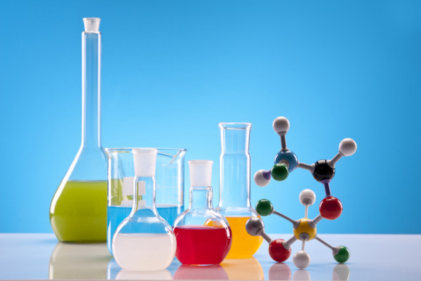
Bugun darsda
Reaksiya tenglamalarini yarim reaksiya usulida tenglashtirishni ko‘rib chiqamiz.

Slide 3
Oksidlanish-qaytarilish reaksiyalari
1. Quyidagi reaksiya tenglamalarini tugallang va yarim reaksiyalar usulida tenglashtiring.
KMnO₄+HNO₂ +H₂SO₄→...

Slide 4
Oksidlanish-qaytarilish reaksiyalari
KMnO₄ + H₂SO₄ + HNO₂ →MnSO₄+HNO₃+K₂SO₄+H₂O
Ushbu reaksiya tenglamasini yarim reaksiya usuli bo‘yicha tenglashtirishni ko‘rib chiqamiz.
Buning uchun ushbu reaksiyadagi oksidlovchi va qaytaruvchini aniqlab olamiz.

Slide 5
Oksidlanish-qaytarilish reaksiyalari
Avval oksidlovchining ionini MnO₄⁻ ko‘rib chiqamiz.
MnO₄⁻ + → Mn ²⁺
Tenglamaning chap tomonida 4 ta kislorod atomi bor. O‘ng tomonida esa kislorod atomi yo‘q. Tenglamadagi kislorod atomlarini tenglashtirib olish uchun, kislotali muhitda kislorod kam tomonga kerakli miqdorda kislorodni o‘zida saqlagan suv molekulasi qo‘shiladi.
Ya’ni o‘ng tomonga 4 ta suv molekulasini qo‘shamiz.
MnO₄⁻ + → Mn ²⁺ +4H₂O

Slide 6
Oksidlanish-qaytarilish reaksiyalari
MnO₄⁻ → Mn ²⁺ +4H₂O
Endi vodorod atomlarini tenglashtiramiz. Tenglamaning chap tomonida vodorod atomlari yo‘q.
O‘ng tomonida esa 8 ta vodorod atomi bor. Tenglamadagi vodorod atomlarini tenglashtirib olish uchun, kislotali muhitda vodorod kerakli miqdorda vodorodni o‘zida saqlagan vodorod ioni qo‘shiladi.
Ya’ni chap tomonga 8 ta vodorod ioni qo‘shamiz.
MnO₄⁻ + 8H⁺ → Mn ²⁺ +4H₂O

Slide 7
Oksidlanish-qaytarilish reaksiyalari
MnO₄⁻ + 8H⁺ → Mn ²⁺ +4H₂O
Chap tomondagi ionlar zaryadlarining arifmetik yig‘indisi +7 ga, o‘ng tomondagilarniki esa +2 ga teng. Chap tomonga 5 ta elektron qo‘shsak, ikkala tomondagi zaryadlar teng bo‘ladi.
MnO₄⁻ + 8H⁺ +5e ⁻ → Mn ²⁺ +4H₂O
Endi qaytaruvchilik xossasiga ega bo‘lgan
NO⁻₂ ni o‘zgarishini ko‘rib chiqamiz.
NO₂ ⁻ → NO₃ ⁻

Slide 8
Oksidlanish-qaytarilish reaksiyalari
NO₂ ⁻ → NO₃ –
Bu yerda o‘ng tomondagi kislorod atomlari soni 3 ta bo‘lib, chap tomonda kislorod atomi 2 ta.
Shuning uchun 1 ta kislorod atomini o‘zida saqlagan 1 ta suv molekulasini chap tomonga qo‘shamiz.
NO₂ ⁻ + H₂O → NO₃ ⁻

Slide 9
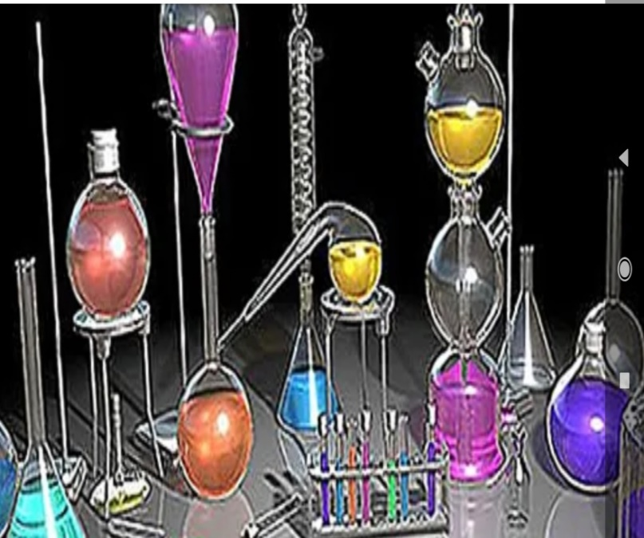
Oksidlanish-qaytarilish reaksiyalari
Reaksiyani chap tomonida 2 ta vodorod atomi bo‘lib, o‘ng tomonda vodorod atomi yo‘q.
Vodorod atomlarini ham tenglashtirish uchun o‘ng tomonga 2 ta vodorod ionini qo‘shamiz.
NO₂ ⁻ + H₂O → NO₃ ⁻ +2H ⁺

Slide 10
Oksidlanish-qaytarilish reaksiyalari
NO₂ ⁻ + H₂O → NO₃ ⁻ +2H ⁺
Chap tomondagi zarrachalarni zaryadlarini arifmetik yig‘indisi -1 ga teng. O‘ng tomondagi ionlarni zaryadlarini yig‘indisi esa +1 ga teng.
Ikkala tomondagi zaryadlarni tenglashtirish uchun chap tomondan 2 ta elektronni olib tashlasak, ikkala tomonda zaryadlar teng bo‘ladi.
NO₂ ⁻ + H₂O -2e ⁻ → NO₃ ⁻ +2H ⁺

Slide 11
Oksidlanish-qaytarilish reaksiyalari
Endi oksidlovchi va qaytaruvchilarni ionli tenglamalarini birlashtirib, ularni olgan yoki bergan elektronlari sonini tenglashtirish yo‘li bilan bu ionlarni oldiga qo‘yiladigan koeffitsiyentlarni aniqlab olamiz:
MnO₄⁻ + 8H⁺ +5e⁻ → Mn ²⁺ +4H₂O 5 2
NO₂ ⁻ + H₂O -2e → NO₃ ⁻ +2H ⁺ 2 5

Slide 12
Oksidlanish-qaytarilish reaksiyalari
Aniqlangan koeffitsiyentlarni tegishli tenglamalarga qo‘yib chiqamiz:
MnO₄⁻ + 8H⁺ +5e⁻→ Mn ²⁺ +4H₂O 5 2
NO₂ ⁻ + H₂O -2e → NO₃ ⁻ +2H ⁺ 2 5
2MnO₄⁻ + 16H⁺ → 2Mn ²⁺ +8H₂O
5NO₂ ⁻ + 5H₂O → 5 NO₃ ⁻ +10H ⁺
Endi oksidlovchi va qaytaruvchining ionli tenglamalarini birlashtirib yozib olamiz.
2MnO₄⁻ + 16H⁺ +5NO₂ ⁻ + 5H₂O → 2Mn ²⁺ +8H₂O+5 NO₃ ⁻ +10H ⁺

Slide 13
Oksidlanish-qaytarilish reaksiyalari
Reaksiyani chap va o‘ng tomonlaridagi suv molekulalari va vodorod ionlarini qisqartirib, qisqartirilgan ionli tenglamani hosil qilamiz.
2MnO₄⁻ +6H ⁺ 5NO₂⁻ → Mn²⁺+3H₂O+5NO₃⁻
Ionlarni oldidagi koeffitsiyentlarini, tegishli molekulalarni oldiga qo‘yamiz va molekulyar tenglama tuzamiz:
2KMnO₄+HNO₂ +3H₂SO₄→2MnSO₄+5HNO₃+K₂SO₄+3H₂O
Natijada oksidlanish-qaytarilish reaksiyasi tenglashganini ko‘rishimiz mumkin.

Slide 14
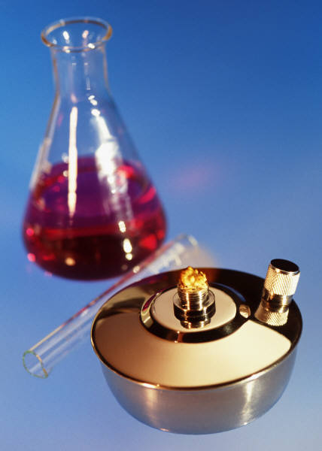
2-misol
Quyidagi oksidlanish-qaytarilish reaksiyasini yarim reaksiyalar usulida tenglashtiring?
P ₄S ₇ +HNO ₃ +H ₂O →H ₃ PO ₄+H ₂SO₄+NO

Slide 15
2-misol
P₄S₇ + HNO₃ + H ₂O →H₃PO₄ + H₂SO₄ + NO
P₄S₇ + 44H₂O → 4PO₄⁻³ + 7SO₄ ⁻² + 88H⁺
NO₃⁻ + 4H⁺→NO + 2H₂O
P₄S₇ + 44 H₂O-62e ⁻ → 4PO₄⁻³ + 7SO₄ ⁻² + 88H⁺ ⁶² 3
NO₃⁻ + 4H⁺ +3e ⁻ →NO + 2H₂O 3 62
3P₄S₇ +132H₂O+62NO₃⁻ + 248H⁺ →
12PO₄⁻³ + 21SO₄ ⁻² + 264H⁺ +62NO + 124H₂O
3P₄S₇ + 8H₂O+62NO₃⁻ →12PO₄⁻³ + 21SO₄ ⁻² + 16H⁺+62NO

Slide 16
2-misol
3P₄S ₇ + 8H₂O + 62NO₃⁻→
12PO₄⁻³ + 21SO₄ + 16H⁺ + 62NO
3P₄S ₇ + 62HNO ₃ + 8H ₂O →
12H₃PO₄ + 21H₂SO₄ + 62NO

Slide 17
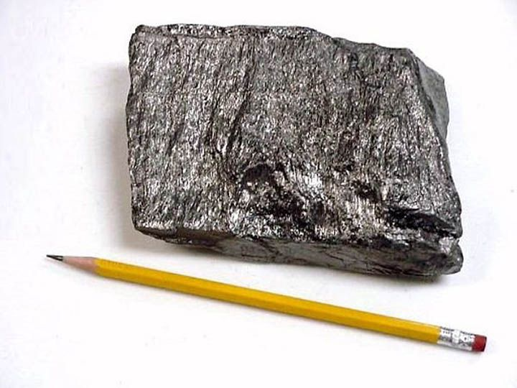
Mustaqil bajarish uchun topshiriq
Quyidagi oksidlanish – qaytarilish reaksiyasini yarim reaksiyalar usulida tenglashtiring.
Сu + HNO ₃ → Cu(NO₃) ₂ + NO₂ + H₂O

